Slide 1



Helduen giltzurruneko gaixotasun kronikoaren tratamendu farmakologikoa
34. liburukia, 7. zk. 2026

Slide 2
Aurkibidea
SARRERA
DIAGNOSTIKOA ETA BAHEKETA
SAILKAPENA ETA ARRISKU-EKUAZIOAK
TRATAMENDUA ETA ARRISKU-ALDAKETA
  Bizi-estiloa
  Nefrotoxikotasunaren prebentzioa
  Giltzurruneko gaixotasunak aurrera egitea mantsotzea eta arrisku kardiobaskularra kontrolatzea
    Giltzurruneko gaixotasun kronikoaren progresioa mantsotzen duten farmakoak
    Tentsio arteriala kontrolatzea
    Glukemia kontrolatzea
    Arrisku Kardiobaskularra eta hipolipemiatzaileak giltzurrunetako gaixotasun kronikoan
KONPLIKAZIOEN HAUTEMAN ETA TRATATZEA
  Iragazketa glomerularraren hasierako beherakada eta hiperpotasemiaren kontrola
  Anemia
  Hezurren nahasmendu minerala
  Hiperurizemia
FUNTZEZKO IDEIAK

Slide 3
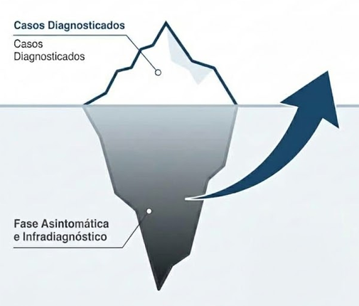
SARRERA
Definizioa: giltzurruneko egituran edo funtzioan anomaliak egotea (IG <60 ml/min/1,73 m² edo gaixotasunaren markagailuak, hala nola proteinuria/hematuria), 3 hilabetetik gora mantenduta
Epidemiologia: 4 milioi pertsona baino gehiagori eragiten die (prebalentzia > %10). 2040rako proiekzioa > %18 da. Espainian 3. heriotza-kausa izango da 2050ean
Eragin klinikoa: gaixotasun progresiboa eta atzeraezina. AKB eta hilkortasun handiagoaren faktore independentea
Lehen mailako arretako erronka: hasierako ibilbide asintomatikoak azpidiagnostikoa eta progresioa moteldu lezaketen tratamenduak hasteko atzerapena errazten ditu

Slide 4
Diagnostikoa eta Behaketa
Kribatzeko helburuko populazioa:
  diabetesa eta hipertentsio arteriala (GGKren kausa nagusiak)
  beste arrisku-talde batzuk: >60 urte, gaixotasun kardiobaskular finkatua (BG barne), familia-aurrekariak, sindrome metabolikoa, obesitatea, hematuria, giltzurruneko gaixotasun akutuaren aurrekariak, gota edo farmako nefrotoxikoen erabilera luzea
Diagnostikoaren baieztapena: IGaren eta AKKren (albumina-kreatinina indizea) gutxienez bi neurketa, gutxienez 3 hilabeteko tartearekin. Progresio-arriskuaren eta emaitza kardiobaskularren aurresale independenteak dira
IGa estimatzeko ekuazioak: normalean kreatinina serikoan oinarritzen dira. Muskulu-masa muturrekoa denean (adib. obesitate morbidoa, desnutrizioa), zistatina C-rekin konbinatutako ekuazioak erabili
Diagnostikoaren ondorengo hasierako azterketa: gernu-tira (hematuriaren detekzioa), AKK, TA, HbA1c eta giltzurruneko ekografia

Slide 5
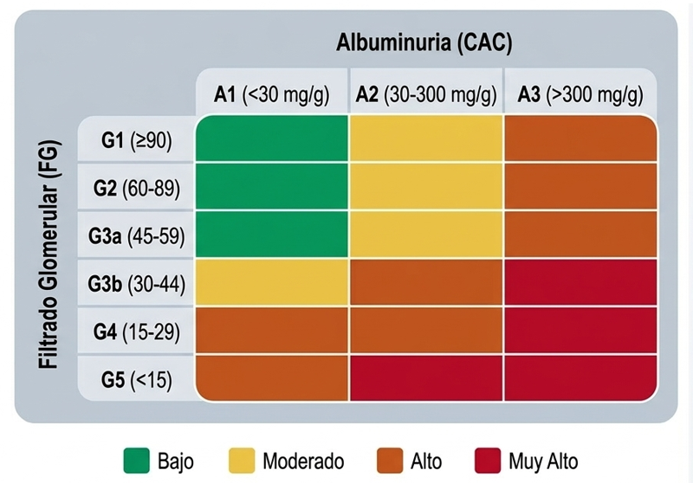
SAILKAPENA ETA ARRISKU-EKUAZIOAK
CGA sistema: honako hauetan oinarritutako sailkapena: C (Kausa), G (FG kategoria, G1-G5) eta A (albuminuria kategoria, A1-A3, AKKren arabera)
  Giltzurruneko porrotera progresatzeko arriskua definitzen du, eta jarraipenaren intentsitatea eta esku-hartze terapeutikoak orientatzen ditu
  Populazioaren arrisku erlatiboa estimatzen du. Ez du arrisku indibiduala aurreikusten (GGKren etiologiak, komorbilitateek, bizi-estiloak eta abarrek eragina dute)
KFRE ekuazioa: Giltzurrun Hutsegitearen Arrisku absolutua estimatzeko gomendatua, G3-G5 estadioetan (Espainian birkalibratu behar da)

Slide 6
TRATAMENDUA ETA ARRISKU-ALDAKETA
Kudeaketa integrala eta faktore anitzekoa izan behar da, giltzurruneko progresioa, gertakari kardiobaskularrak, konplikazioak eta hilkortasuna murrizteko. Hiru zutabe ditu:
1
2
3
Bizi-estiloaren
aldaketa
Nefrotoxikotasunaren
prebentzioa
Progresioaren mantsotzea
eta AKBren kontrola
Tratamenduaren oinarria estadio guztietan: tabakoa, jarduera fisikoa, pisua, dieta, gatza, proteinak eta hidratazioa
Medikazioa doitzea GGKk eragindako alterazio farmakozinetikoagatik, farmako nefrotoxikoak saihestuz
GGK moteltzen duten farmakoak, tentsio arterialaren eta glukemiaren kontrola eta arrisku kardiobaskularraren kudeaketa

Slide 7
BIZI-ESTILOAREN MODIFIKAZIOA
Tabakoa: erabateko abstinentzia
Jarduera fisikoa: astean ≥150 minutu, intentsitate moderatu-altukoa
Dieta: osasungarria, nahiago landare-jatorrikoa; ultraprozesatuak saihestu
Gatza: <5 g/egun. Murrizketa zorrotzagoa HTA, BG edo IG <30 denean
Proteinak: 0,8 g/kg/egun G3-G5ean. >1,3 g/kg/egun saihestu progresio-arriskua badago
Hidratazioa: indibidualizatua, ez ugaria BG edo edema-egoeretan

Slide 8
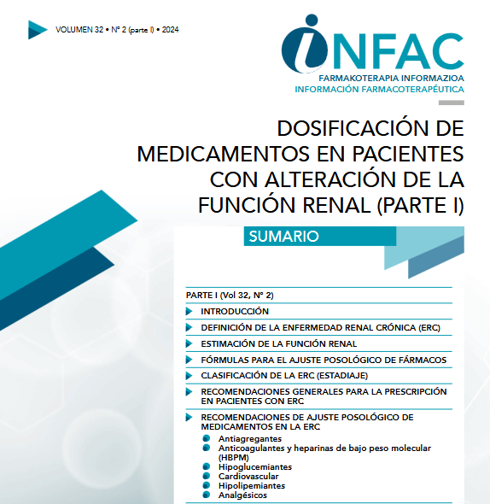
NEFROTOXIKOTASUNAREN PREBENTZIOA
Farmakozinetika: GGKk farmakoen eliminazioa aldatzen du, eta giltzurruneko toxikotasun-arriskua areagotzen du
Gomendioa: dosia IGaren arabera doitu eta farmako nefrotoxiko ezagunak saihestu
Baliabidea: gomendio zehatzak kontsultatu hemen: INFAC 32. liburukia, 2. zk.

Slide 9
GGKren aurrera egitea mantsotzen duten farmakoak
Arsenal terapeutikoa nabarmen zabaldu da azken urteotan
Zalantzak ikuspegi mailakatuari edo konbinatuari buruz
Ebidentzia gehiago behar da hasteko ordena optimoari buruz, eta albuminuriarik gabeko eta 2 motako DMrik gabeko pazienteetan onurari buruz
AEBI / AHA-II
iSGLT-2
arGLP-1
Finerenona
Lehen maila albuminuria duen GGKn (HTA-rekin edo gabe).
Dapagliflozina / empagliflozina.
Semaglutida s.c. (metformina + iSGLT-2 erabilita helburuak lortzen ez direnean)
Mineralokortikoide-hartzailearen antagonista ez-esteroideoa, 2 motako DMa eta albuminuria iraunkorra duten pazienteentzat
Notes:
Progresioaren moteltzea eta arrisku kardiobaskularra (AKB)
Giltzurruneko gaixotasun kronikoaren progresioa moteltzen duten farmakoak
Tentsio arterialaren kontrola
Glukemiaren kontrola
AKB eta hipolipemiatzaileak GGKn

Slide 10
RAS sistemaren farmakoak (AEBI/ARA-II)
Lehen maila albuminuria duen GGKn (HTA-rekin edo gabe). ↓ albuminuria, progresio- eta giltzurruneko hutsegite-arriskua, gertaera KBak eta heriotza
Onura hauetan:
  Albuminuria duten pazienteak:
  AKK >300 mg/g (A3): DM/HTA izan ala ez (onura handiagoa haiekin)
  AKK 30-300 mg/g (A2): batez ere 2 motako DMan; HTA soilik badago frogantza ahulagoa, baina KB onuragatik iradokitzen da
  Albuminuriarik gabeko pazienteak:
  HTA badago: AEBI/AHA-II zentzuzkoa da onura KBagatik (ez hainbeste progresio renalean)
  TA normala bada: onura zalantzazkoa
Pauta: gehieneko dosi onargarria. Hasi edo dosia aldatu eta 2-4 astera: TA, kreatinina, K+ monitorizatu
IG jaitsiera espero da: %30 arte onargarria. Handiagoa bada, kausak baztertu: AINE, hipobolemia, giltzurruneko arteria-estenosi aldebikoa, BGren deskonpentsazioa

Slide 11
i-SGLT-2
Dapagliflozina eta empagliflozina: indikazio baimendua 2 motako DMarekin edo gabe
Erabilerarako ebidentziak eta gomendioak:
  AKK >200 mg/g: gehitu AEBI/AHA-IIri (2 motako DMarekin edo gabe). Dosia: 10 mg eta AEBI/AHA-IIren gehieneko dosi onargarrian. ↓ progresio renaleko arriskua, gertaera KBak, BGagatiko ospitaleratzeak eta heriotza
  AKI <200 mg/g: kontuan hartu IG 20-45 bada. Ez da gomendio sendorik, progresio renalaren inguruko ziurgabetasunagatik. Onura handiagoa albuminuria altua bada (EMPA-KIDNEY)
  Albuminuriarik gabe: hasi 2 motako DM edo BG badago
Hasteko mugak: ez hasi IG <20 bada (<25 dapagliflozinarentzat); dagoeneko hasita badago, dialisira arte jarraitu
IGaren hasierako jaitsiera itzulgarria baina ez hiperkaliemia

Slide 12
Finerenona
Indikazio baimendua: 2 motako DMa eta albuminuria. Iku-onespenaz finantzatua AKK >30 mg/g bada eta AEBI/AHA-II eta/edo iSGLT-2ren gehieneko dosiekin kontrolik ez edo intolerantzia badago
Onuraren irizpideak: 2 motako DMa eta albuminuria (batez ere AKK >300 mg/g), AEBI/AHA-IIren gehieneko dosiei gehituta; ↓ progresio-arriskua eta gertaera KB nagusiak
  Saiakuntza klinikoen mugak:
    patologia eta arrisku-faktoredun pazienteak baztertuak (HTA kontrolatu gabea, BG…)
    <%10ek zuten iSGLT-2 konkomitantea. Ez dago iSGLT-2rekin alderatzen duen saiakuntzarik
  Indikazioak betetzen badira, iSGLT-2 hobetsi, onura sendoagoak dituztelako
Erabilera-iradokizuna: 2 motako DMa, IG >25, K+ <4,8, AKK >30 mg/g, tratamendu optimoarekin. 2 motako DM gabe: IG jaitsiera ↓ 0,7/urte (zeharkako aldagaia), AEBI/AHA-IIri gehituta (FIND-CKD)
Jarraipena: ↓ IG hasierako jaitsiera itzulgarria; K+ kontrolak (hiperkaliemia)
Espironolaktonak ez du onurarik erakutsi KB edo aldagai renaletan, AEBI/AHA-IIri gehituta

Slide 13
TENTSIO ARTERIALAREN KONTROLA
HTA (progresioaren faktore independentea) GGK duten paziente gehienei eragiten die; denboran mantenduta IG kaltetzen du, eta horrek TAren kontrola zailtzen du
HTAren kontrola (↓ GG arriskua, gertaera KB nagusiak eta hilkortasuna). Ez dago helburu espezifikoaren ebidentziarik. Helburu orokorra: <130/80 mmHg. KDIGOk <120 mmHg iradokitzen du (gomendio ahula). Garrantzitsua da indibidualizatzea
Monitorizazioa: klinika AMPA edo MAPArekin osatu "no dipping" patroia eta HTA mozorrotua edo errefraktarioa detektatzeko
Tratamendua: ia beti medikamentu bat baino gehiago. AEBI/AHA-IIrekin kontrolik ez badago, diuretiko tiazidikoak gehitu (GGK aurreratuan eraginkortasunari eusten diote eta hiperkaliemia-arriskua ↓) edo kaltzio-antagonistak
HTA erresistentea: espironolaktona hautazko aukera gisa

Slide 14
GLUKEMIAREN KONTROLA
HbA1c helburua: %6,5 - %8,5 (indibidualizatua adinaren, 2 motako DMaren iraupenaren, konplikazioen, komorbilitateen eta bizi-itxaropenaren arabera). Estrategia intentsiboek (HbA1c <%6,5) ↓ gaixotasun mikrobaskularraren markatzaileak, baina ez da frogatu giltzurrun-hutsegitea, iktusa, BG, gaixotasun arterial periferiakoa edo guztizko hilkortasuna murrizten dutenik. HbA1c fidagarritasun gutxiagokoa IG <30 bada: glukemiaren monitorizazioa behar daiteke.
1
Metformina
2
+ iSGLT-2
3
+ arGLP-1
IG >30: lehen aukera. IG 30-45: gehieneko dosiaren erdia. Eten IG <30 bada.
NICE 2026 gida: metformina + iSGLT-2 hasteko IG >30 bada, kontraindikazioa edo intolerantzia izan ezik (kasu horretan iSGLT-2 bakarrik)
Helburuak lortzen ez badira: liraglutida, dulaglutida edo semaglutida s.c. (onura KBak dituztenak)

Slide 15
AKB ETA HIPOLIPEMIATZAILEAK
KDIGO: tratamendu hipolipemiatzailea hasteko estrategia adinean eta egoera renalean oinarritzen da, ez c-LDL zifra zehatzetan. Estatinekin tratamendua:
  >50 urte: IGren edozein baliorekin + ezetimiba G3-G5ean
  <50 urte: 2.mailako prebentzioan, DM edo 10 urteko AKB estimatua >%10
Erabili balioztatutako aurreikuspen-ereduak eta parametro renalak dituztenak (SCORE2 eta SCORE2-OPen bertsio egokituak, IG eta AKBrekin)
Gure ingurunean: gaixotasun koronarioen intzidentzia nahiko baxuarekin, IG 30-60 duten pazienteen AKB ez da altu gisa sailkatzen (arriskua ~%50 txikiagoa gaixotasun koronario ezarriarena baino).
Gomendatutako dosiak : atorbastatina 20 mg, simbastatina 20 mg edo pravastatina 40 mg. Biztanlerian oro har intentsitate handikotzat jotzen direnak baino txikiagoak (gidaliburuen arteko desadostasunak)

Slide 16
KONPLIKAZIOEN DETEKZIOA ETA KUDEAKETA
1
2
3
4
Hasierako IG beherakada
eta hiperkaliemia
Anemia
Hezurren nahasmendu
minerala
Hiperurizemia

Slide 17
IGaren hasierako beherakada eta hiperkaliemiaren kontrola
Hiperkaliemiaren kudeaketa mailakatua
IGaren hasierako beherakada akutua tratamenduaren hasieran
Hiperkaliemia-arriskua IG jaisten den heinean handitzen da. AEBI, ARA-II eta finerenonak eragin dezakete; beraz, giltzurruneko funtzioaren eta K+-aren kontrol analitikoa gomendatzen da hasieran, 2-4 astera eta dosia handitzean
Hiperpotasemia arina K+ jaisten duten neurrien bidez kontrola daiteke,, dosia jaitsi edo farmako nefrobabesleak eten beharrean
Ahal bada, potasioa handitzen duten farmakoak identifikatu eta erretiratu: AINE, IBP, trimetoprima, besteak beste
K+-aren dietako ingesta moderatu (mahaiko gatzaren ordezkoak, elikagai prozesatuak…). Ez gomendatu orokorrean K+ ugari duten fruta eta barazkiak murriztea
Neurri horiek nahikoak ez badira, diuretikoak eta K+ kelatzaileak gehi daitezke: Kaltzio poliestireno sulfonatoa, patiromeroa eta sodio eta zirkonio ziklosilikatoa (azken biak ikus-oneesperarekin; preskripzioa nefrologia, kardiologia eta barne-medikuntzara mugatua)
Hiperkaliemia akutua >6 mEq/L edo EKGko aldaketak → larrialdietara bidali monitorizaziorako
AEBI, AHA-II, iSGLT-2 eta finerenonarekin. Lehen 3 hilabeteetan %30era arte onargarria da: dosia murriztea edo erretiratzea saihestu. Handiagoa bada, azpiko kausak baztertu (giltzurruneko estenosia, AINE, hipobolemia, BG, gernu-buxadura)
Ez erretiratu IG <30 dela eta
AEBI/AHA-II mantentzeak GGKren fase aurreratuetan giltzurrun hutsegitea atzeratu dezake; onurak hiperkaliemia-arriskua gainditzen du, nahiz eta K+-aren jarraipen estuagoa eskatzen duen.
Nefrologiara bidali K+ >5,5 mEq/L bada.

Slide 18
Anemia
Ohiko konplikazioa: bizi-kalitate txikiagoa, ↑ morbimortalitatea eta progresioa. Kausa nagusia: eritropoietina endogenoaren ekoizpen desegokia, baita burdinaren biodisponibilitate txikia ere. Anemiaren eta burdin-gabeziaren detekzio-analitikak egitea gomendatzen da susmo klinikoa dagoenean, sintomen arabera, eta aldizka jarraipenean.
Osatze-bidea
Aho-bidea edo ZB, anemia- eta burdin-gabeziaren mailaren, tolerantziaren, eskuragarritasunaren, pazientearen lehentasunen eta kostuaren arabera.
ZB bideak (ospitalean), burdinaren eta Hb-ren igoera azkarragoa eta handiagoa lortzen du, nahiz eta garrantzi klinikoa guztiz finkatuta ez egon. Tratamendua etetea zentzuzkoa da ferritina >700 ng/ml denean, TSAT ≥%40 denean edo infekzio sistemikoan.
Burdina osatzeko gutxi gorabeherako mugak (gomendio ez-sendoak)
Ferritina | TSAT | Jarduera iradokia
<45 ng/ml (edo bolumen korpuskularra <80 fl) | — | Jatorri odoljarioduna ikertu; bigarren mailara bideratzea baloratu (digestio-aparatua, ginekologia, urologia)
<100 ng/ml | <%40 | Burdinarekin tratamendua hastea iradokitzen da
100-300 ng/ml | <%25 | Burdinarekin tratamendua hastea iradokitzen da
>700 ng/ml | ≥%40 | Zentzuzkoa da osagarria etetea
Eritropoiesia estimulatzen duten agenteak (EEA)
Ospitale-dispentsazioko medikamentuak: nekea hobetzen dute eta GGKri lotutako anemia duten pazienteen transfusio-beharra ↓.

Slide 19
Hezurren nahasmendu minerala
Metabolismo mineralaren alterazio progresiboak hasierako faseetatik: Ca, fosfato, D bitamina, PTH eta fibroblasto 23aren hazkuntza-faktorea mailen aldaketak. IG jaisten den heinean larritu egiten dira, eta osteodistrofia renala eta kanpo-eskeletoko kalzifikazio baskularra eragin ditzakete.
Estadio aurreratuetan:
  • Fosfatoaren murrizketa dietetikoa eta fosforo-kelatzaileen administrazioa, kalzifikazio baskular goiztiarraren arriskua murrizteko
  • D bitaminaren osagarriak, hiperparatiroidismo sekundarioa kontrolatzeko eta hezurren osasunari eusteko
  • Aho-bidezko sodio bikarbonatoa, azidosi metabolikoa zuzentzeko
Neurri hauetako batek ere ez du orain arte onura kliniko koherenterik frogatu

Slide 20
Hiperurizemia
Giltzurruneko azido urikoaren kanporaketa murrizteak hiperurizemia errazten du; GGK eta IG <60 duten pazienteetan prebalentzia populazio orokorrean baino bikoitza da gutxi gorabehera
Hiperurizemia asintomatikoa bada, ez dago tratamendu farmakologikorik gomendatzen GGKren progresioa atzeratzeko. GGK eta hiperurizemia sintomatikoa (gota) duten pertsonetan, kontuan hartu xantina-oxidasaren inhibitzailea (alopurinola hautazkoa, edo febuxostata) lehen episodioaren ondoren, batez ere saihets daitekeen faktore eragilerik ez badago edo azido uriko serikoa >9 mg/dl bada
Gotaren eraso akutua
Nahiago da kolxizina dosi baxutan edo artikulazioaren barneko kortikoideak AINEn aldean, arrisku nefrotoxikoagatik. Kolxizinaren dosia erdira murriztu IG <50 bada eta/edo hartzeen arteko tartea handitu; kontraindikatuta dago IG <30 bada
iSGLT-2k azido urikoaren mailak murrizten ditu (testuinguru honetan eragin onuragarria). Diuretiko tiazidikoek eta Henleren kiribileko diuretikoek handitu egiten dute

Slide 21

Funtsezko ideiak (1/2)
GGK ohikoa eta asintomatikoa da fase aurreratuetara arte
GGK azpidiagnostikatuta dago, beraz, paziente askok ez dute behar duten jarraipena eta tratamendua jasotzen
Ez da GGK diagnostikatu behar GITaren eta/edo albuminuriaren estimazio bakar batekin
Garrantzitsua da HTAren eta DMaren kontrol egokia, giltzurrun-hutsegitearen kausa ohikoenak baitira
Hauek dira GGKren progresioa moteltzen dutela frogatu duten farmakoak: AEBI/AHA-II, iSGLT-2, finerenona eta semaglutida s.c.

Slide 22
Funtsezko ideiak (2/2)
Ez dago jakiterik GGKren ikuspegi optimoa tratamendu sekuentziala ala hasieratik konbinatua den. Ebidentzia gehiago behar da terapia konbinatuaren ondorio klinikoak, hasteko ordena optimoa, albuminuriarik gabeko pazienteetan eta zenbait patologia eta AKB-faktore dituzten pazienteetan onuraren maila definitzeko
AEBI, AHA-II edo finerenonarekin tratamendua hasten zaien pazienteetan, potasioa eta IG monitorizatu behar dira. IG %30era arteko jaitsierak onargarriak dira, eta ez da tratamendua eten behar
iSGLT-2rekin eta arGLP-1ekin hasteak ez du monitorizazio gehigarririk behar

Slide 23

Informazio eta bibliografia gehiagorako…
34. liburukia, 7. zk. 2026

